Slide 2
Umbenennung
Out of threshold = 1 ⬄ Signal OK = 0
NOK = 1 ⬄ Sample OK = 0

Slide 3
Signal OK
erstes NN-Model welches Aussage darüber gibt ob bei dem Sample Signal OK ist oder nicht
Signal OK:
Sample wird zum zweiten NN-Model weitergegeben für „Sample OK/NOK Klassifikation.“
Signal NOK
Sample wird nicht weitergegeben und erhält das Label Signal NOK.
zweites NN-Model welches Aussage darüber gibt ob das Sample OK ist oder nicht

Slide 4
Alternative ways for Signal analysis

Slide 5
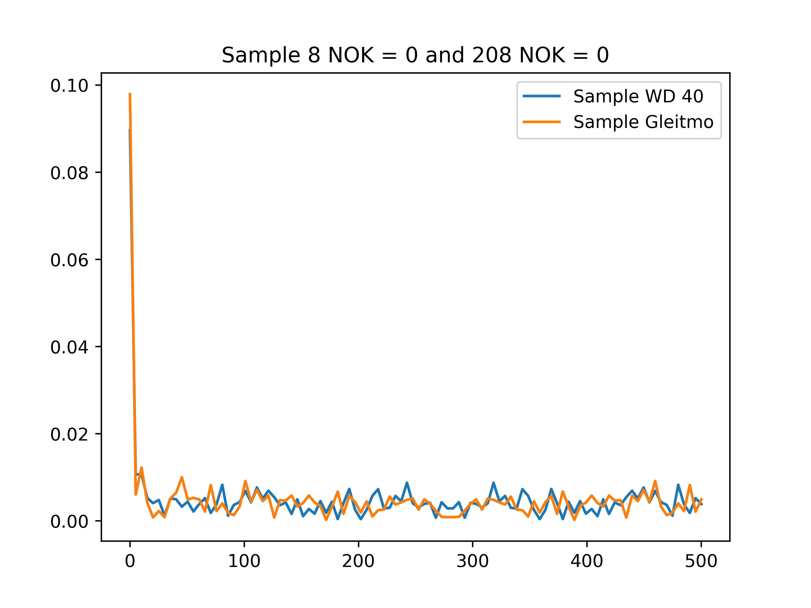
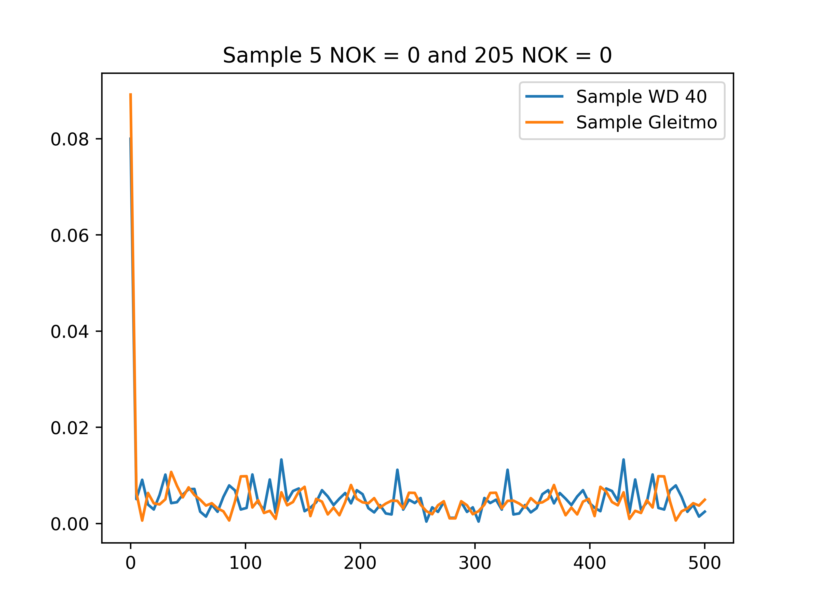
Fft – analyse für WD-40 – Gleitmo
WD 40 = 1 (Sample nummern: 2 -200
Gleitmo = 1 (Sample nummern : 202 – 400 )

Slide 6
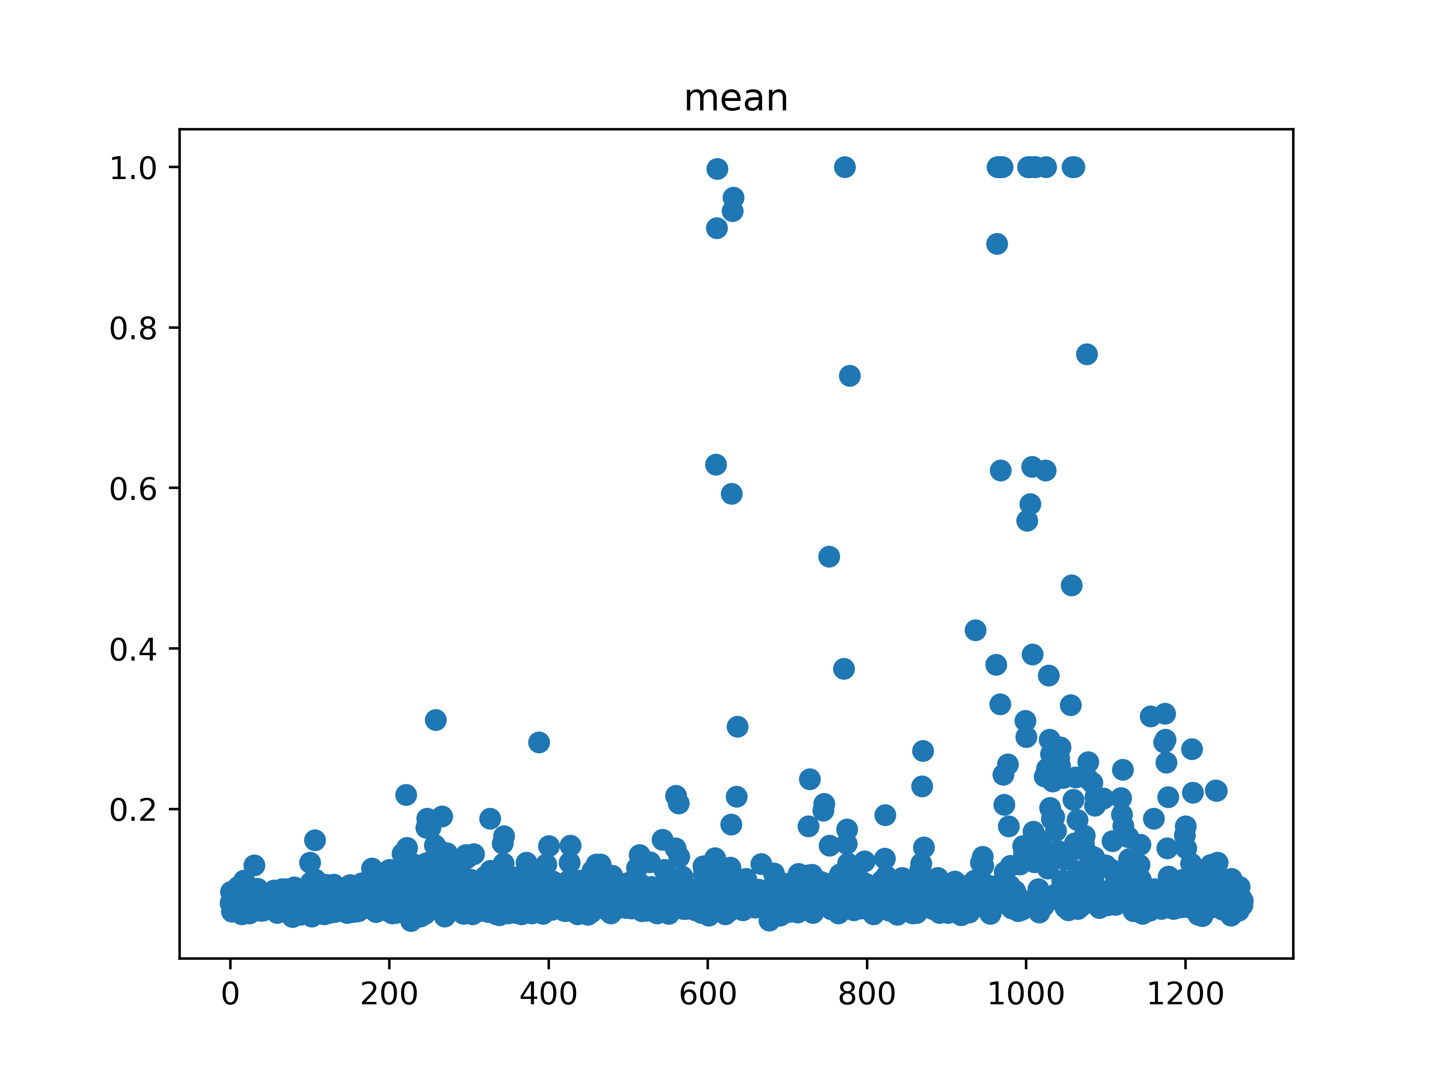
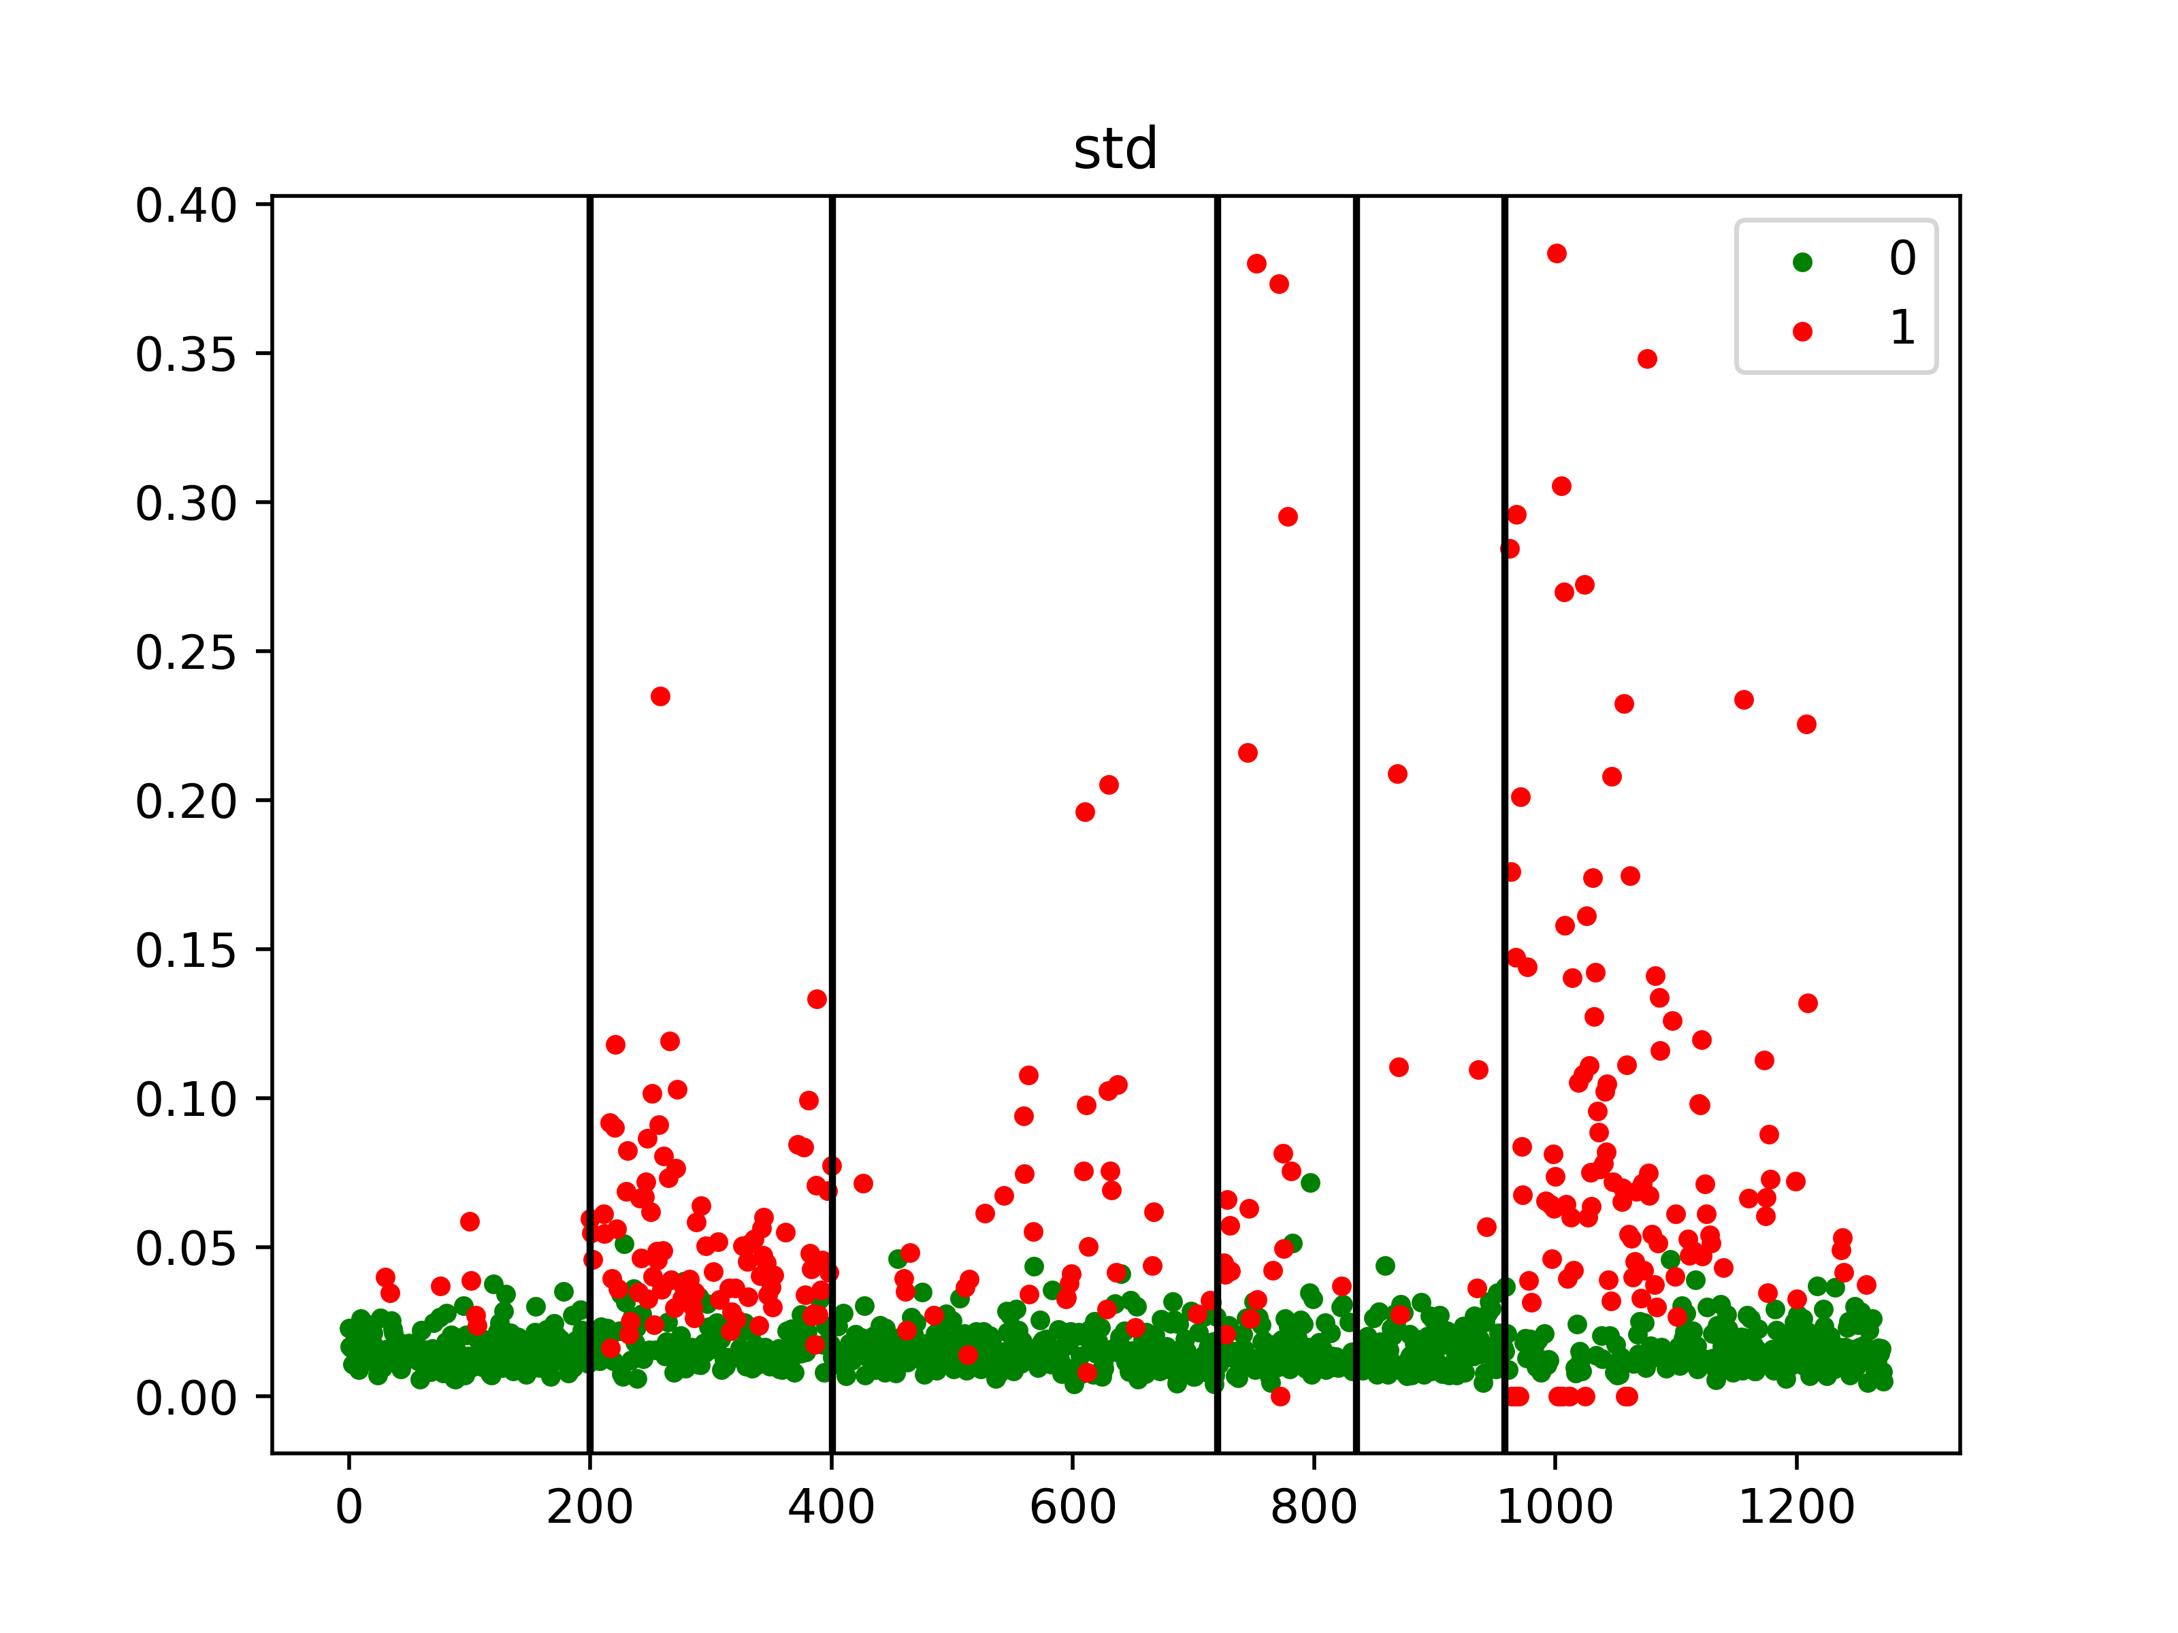




Mean, std
S1_DN
Gleitmo pollution
WD-40 pollution
WD-40 pollution
No lube pollution
No lube pollution
WD-40 pollution
Gleitmo pollution

Slide 7
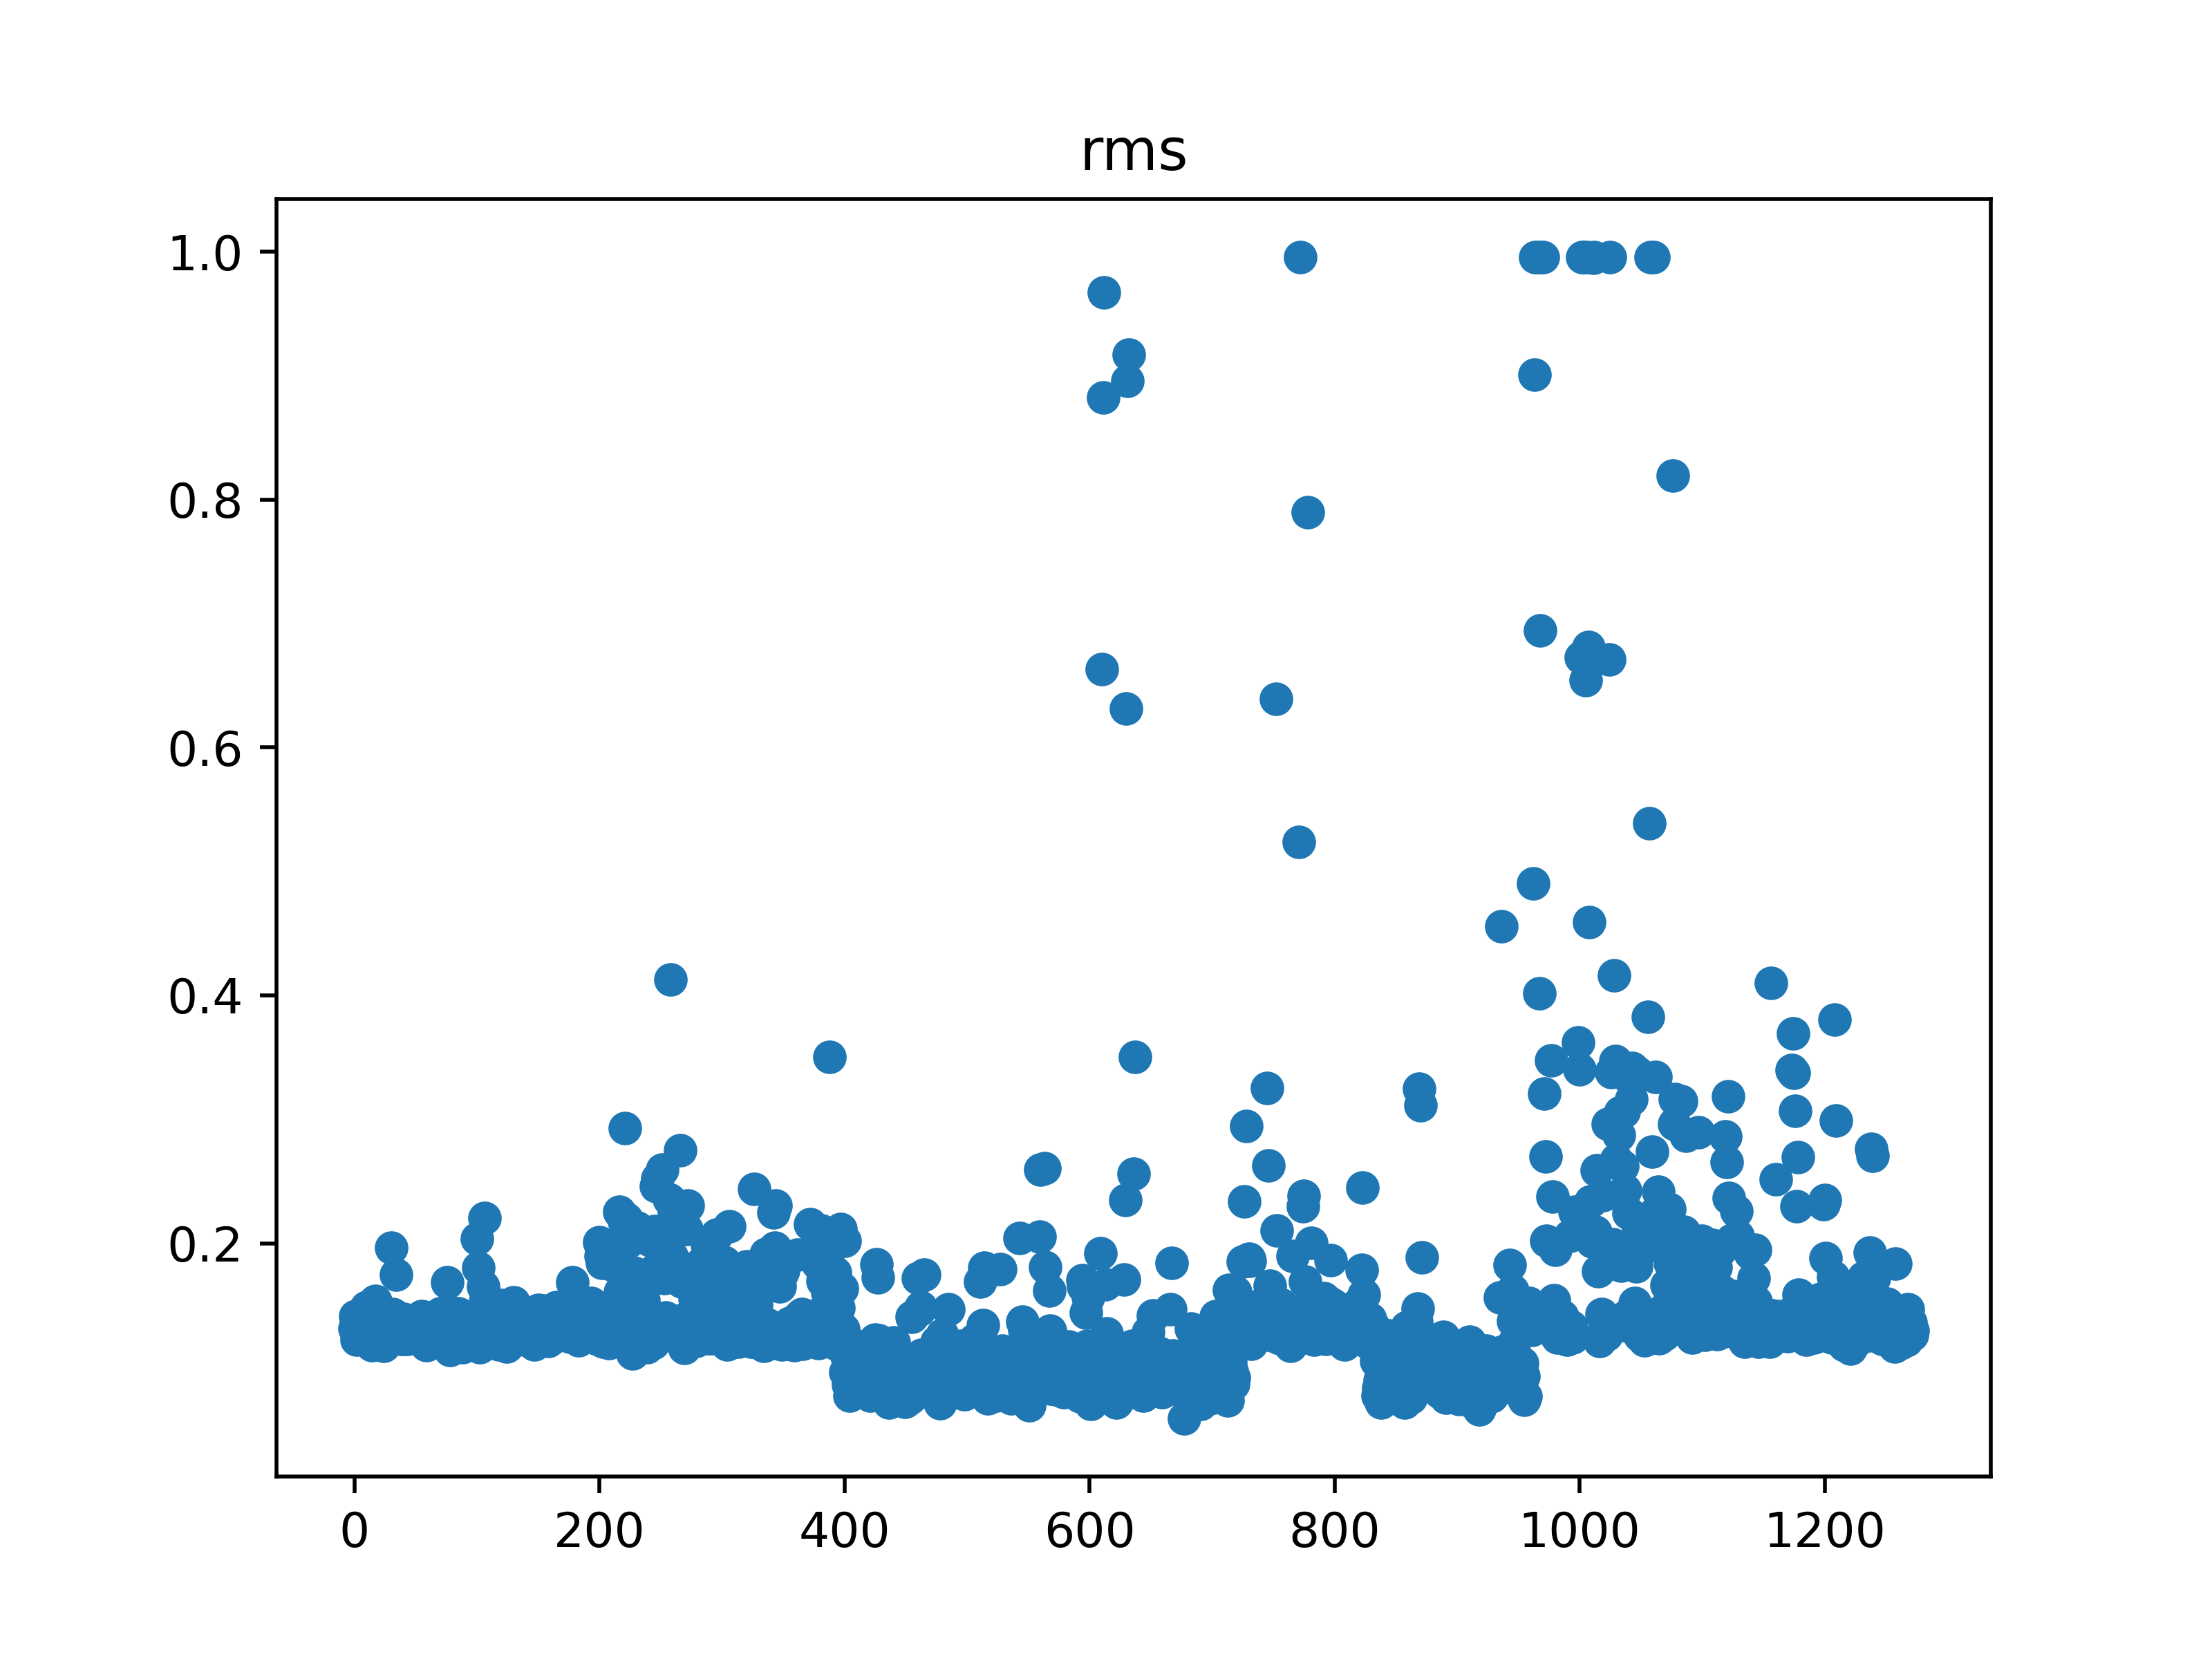
RMS values

Slide 8
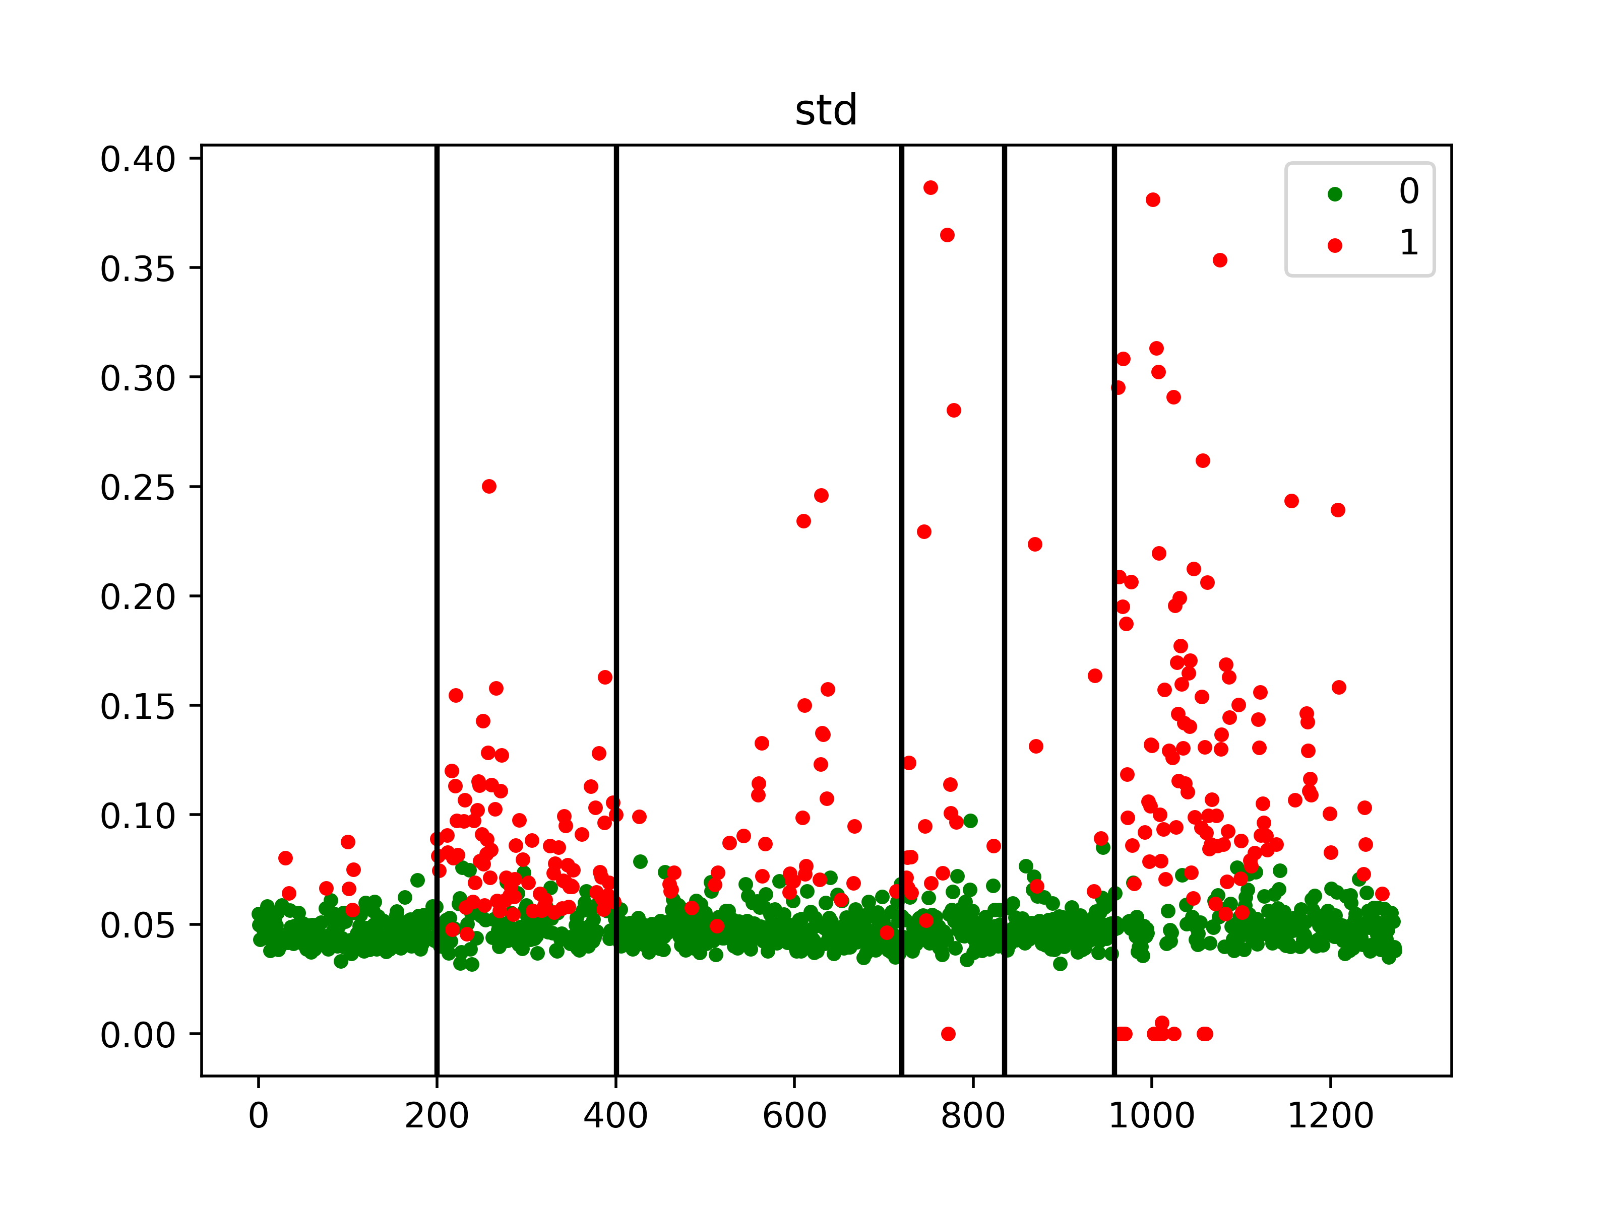
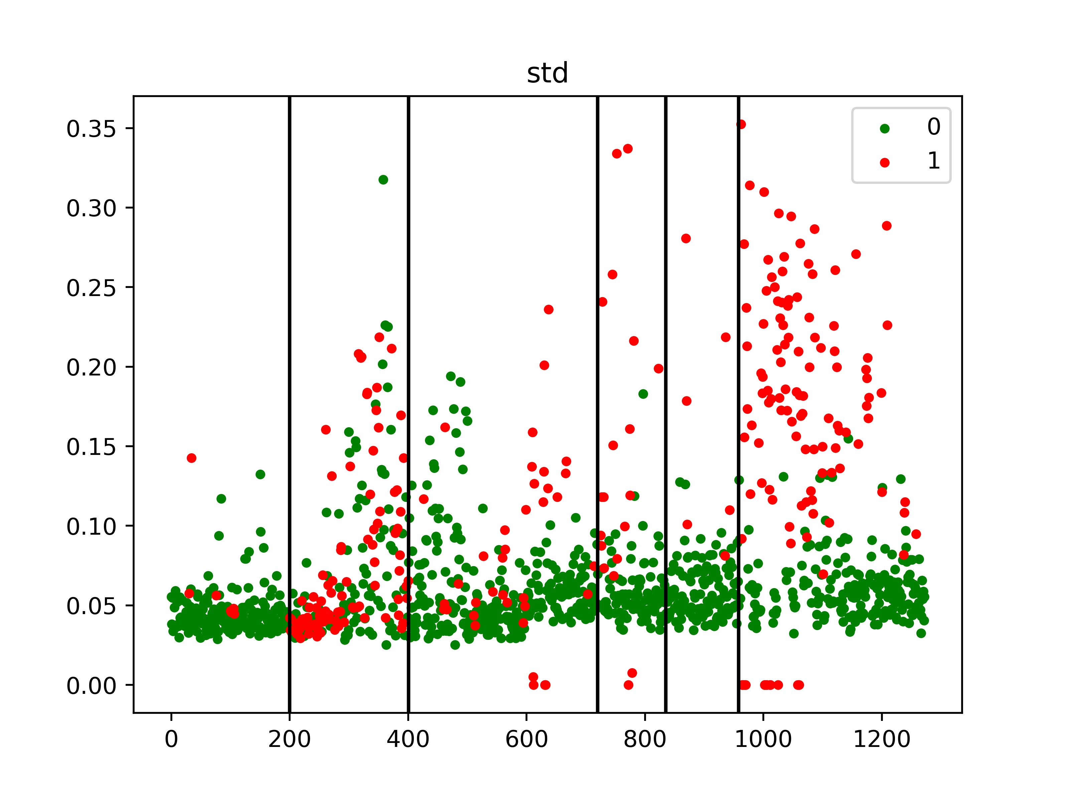
std
S2
S1

